Slide 1



Regijski sistemi izposoje koles na „podeželju“ video
Domen Bekš
RRA Gorenjske – BSC Kranj
04 281 72 37
domen.beks@bsc-kranj.si

Slide 2
Na območju gorenjskih občin je glavno prevozno sredstvo za vsakodnevna potovanja še vedno osebno vozilo, v katerem se povečini vozi le ena oseba. Prevozi z vlakom in/ali avtobusom so prostorsko in časovno omejeni, saj so povezave neusklajene, vozni redi pa neprilagojeni dejanskim potrebam prebivalcev. Uporabniki javnega potniškega prometa se soočajo tudi z zamudami vlakov (zaradi del) in avtobusov (prometni zamaški), s tem se podaljšuje prihod na delo in z dela oz. šole. Delno se prebivalstvo poslužuje sopotništva. Oblike t .i. aktivne mobilnosti, kamor prištevamo predvsem hojo, kolesarjenje, vožnjo s skiroji, je omejeno predvsem na zadnji kilometer poti (t.i. potovanja zadnjega kilometra oz. last mile solutions).
Opis: z vzpostavitvijo mreže izposoje koles na gorenjskem smo želeli prispevati k razvoju trajnostne mobilnosti in spreminjanju navad prebivalstva v smeri večje uporabe nizkoogljičnega transporta in javnega prevoza.
Cilji: preko osveščevalnih akcij vzpodbuditi prebivalstvo in deležnike k uporabi trajnostnega transporta (koles) v posamičnem kraju in za prevoz do drugih urbanih naselij ter postaj javnega prometa.
Izvedba/financiranje infrastrukture: občine z lastnimi sredstvi, projekti sofinancirani s strani sredstev za razvoj podeželja v sklopu projektov „Hitro s kolesom-Gorenjska.Bike, Kolesarska veriga na podeželju, Gorenjska na kolesu,…“

Slide 3
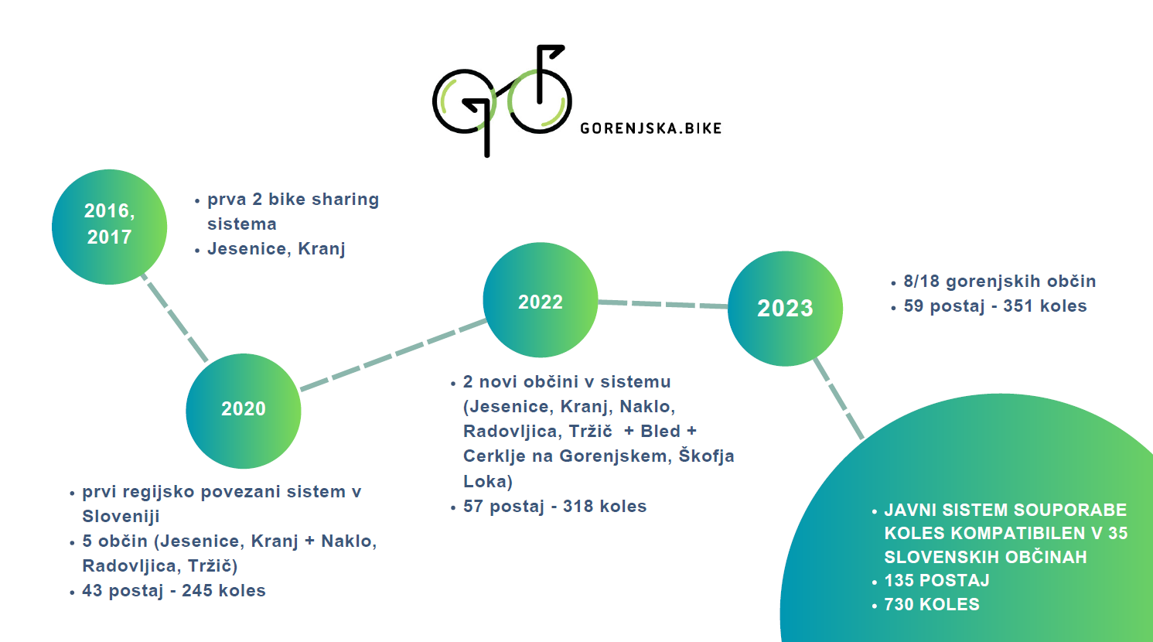
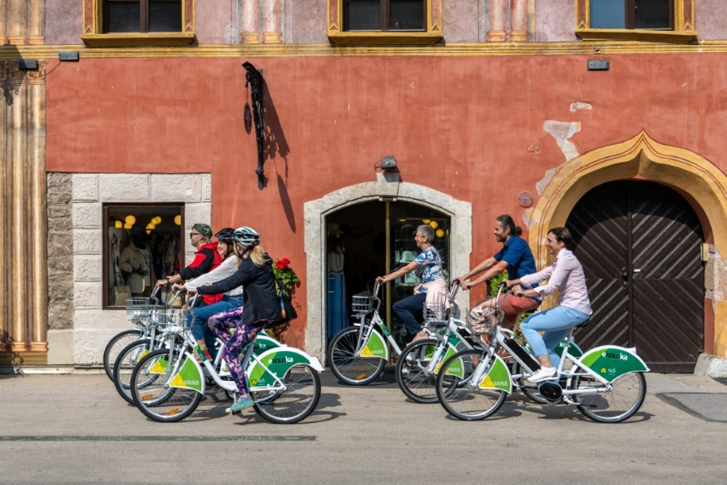

Slide 4
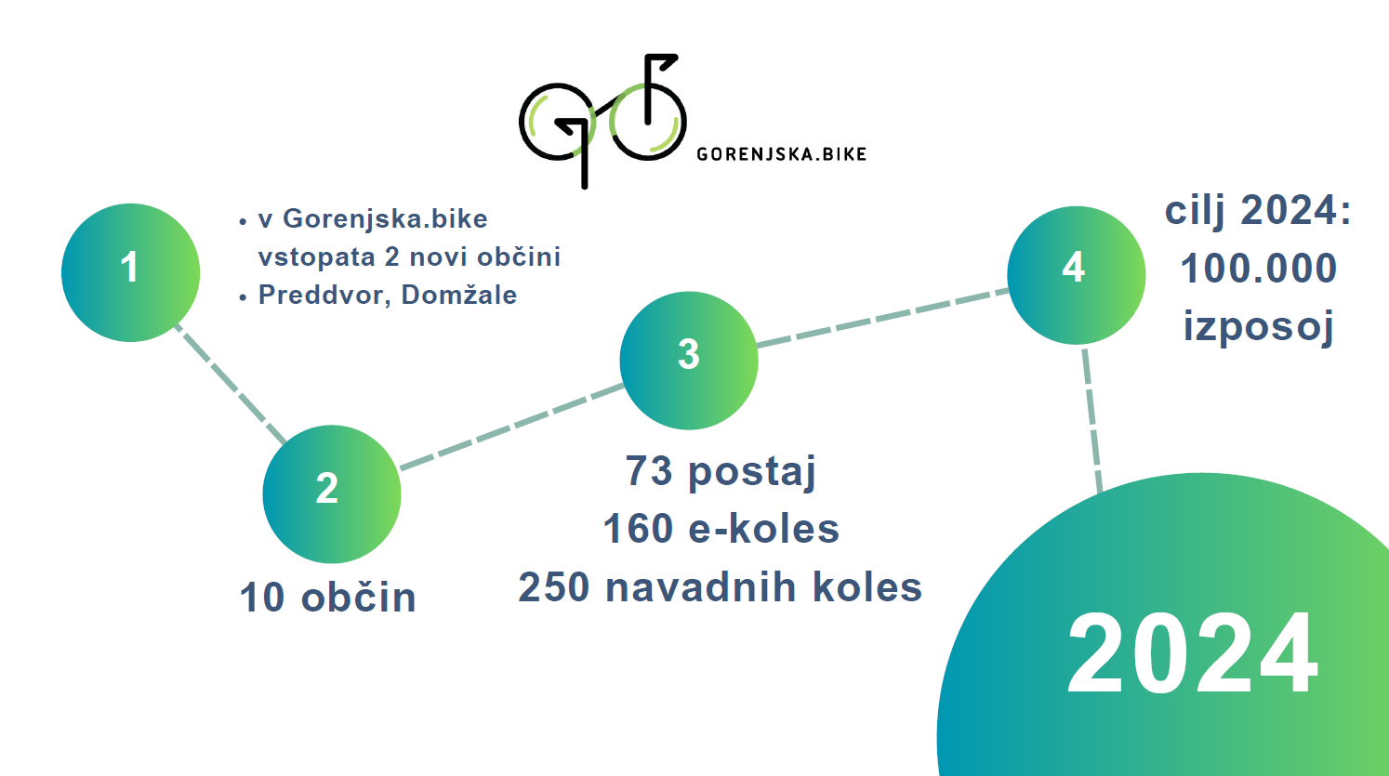

Slide 5
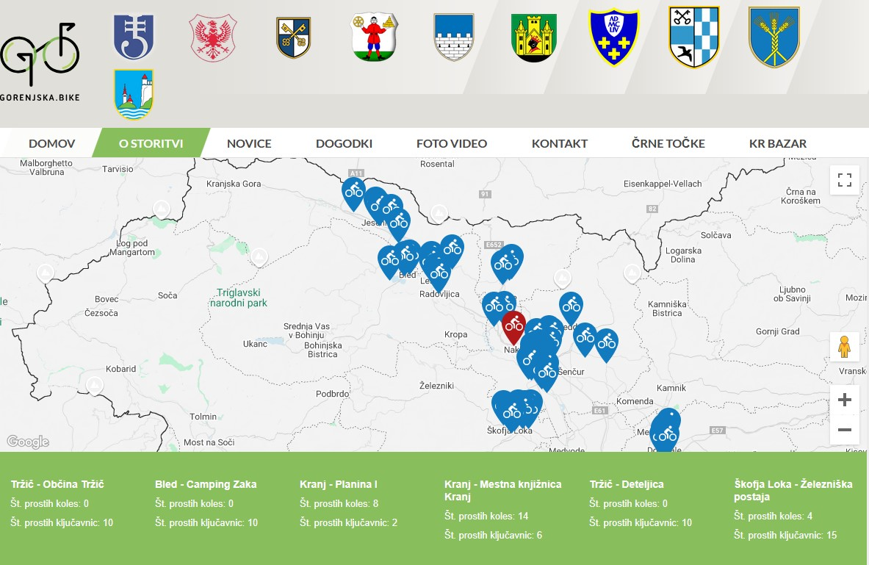

Slide 6

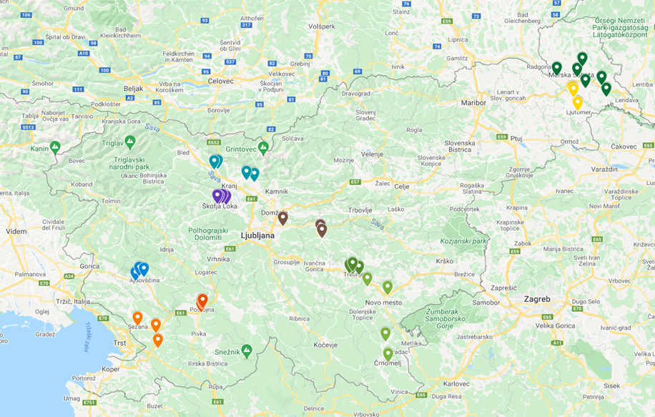
„Kolesarska veriga na podeželju“
– projekt sodelovanja 11 Lokalnih akcijskih skupin
– 40 novih postaj in 180 novih koles
24 občin…

Slide 7
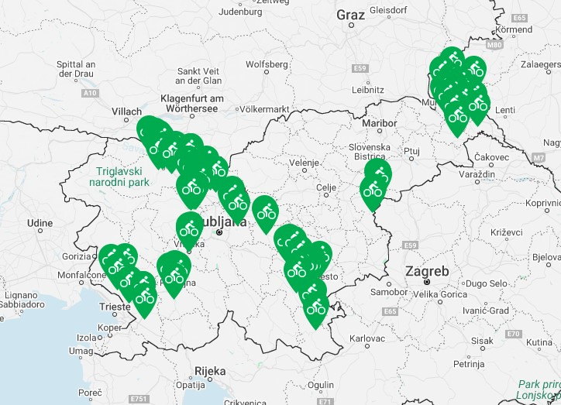
V sistemu mobiln.si je vključenih 38 občin, z več kot 150 postajami in preko 900 kolesi, vključno z običajnimi in električnimi
prvi elektrificiran sistem v Sloveniji in prvi regijski sistemi za izposojo (Gorenjska bike, Kras bikes, Pomurje bikes, Gonm,…)

Slide 8
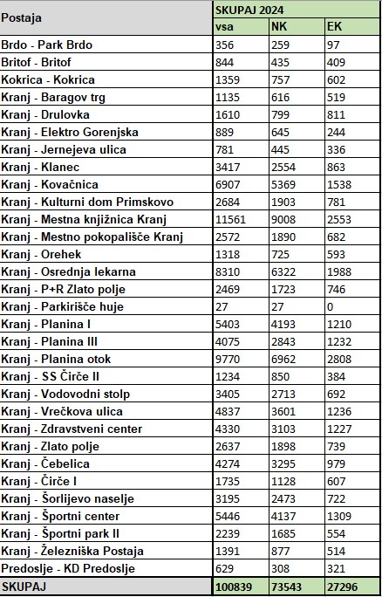
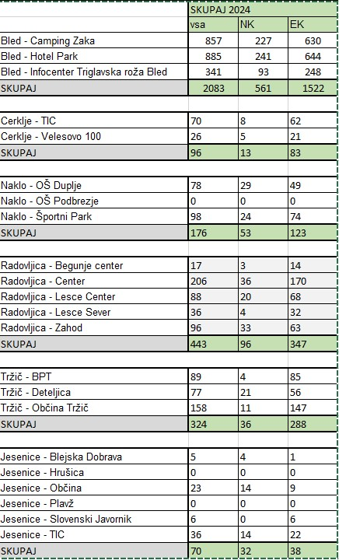
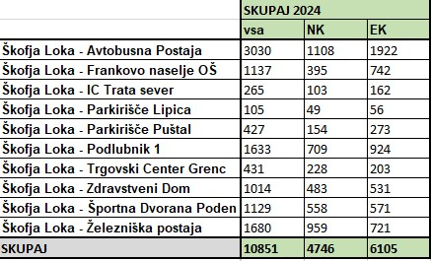
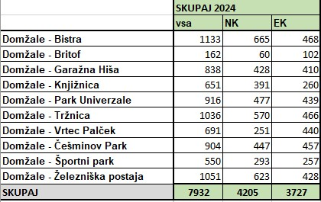

Slide 9


IZZIVI:
nizke cene za uporabnike (spodbujanje trajnostne mobilnosti med prebivalci) VS drago vzdrževanje
finančno zahtevne naložbe
nestrateško načrtovanje (potrebe uporabnikov / razpoložljive lokacije)
dovoljenja za umeščanje postaj v stara mestna jedra (ZVKDS)
šibka uporaba v podeželskih območjih
prepolne postaje na ključnih vozliščih
nizka sredstva za promocijo
VANDALIZEM
kršitev pogojev uporabe (mladina)

Slide 10
Hvala za vaš čas!
Domen Bekš
RRA Gorenjske – BSC Kranj

